Slide 1
20. Jatkuuko Euroopan ”loisto”?
TIETOISKU:
1800-LUVUN AATTEET 1900-LUVULLA
Forum Historia
4

Slide 2
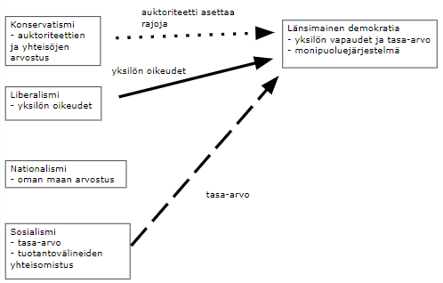
1800-luvun aatteet 1900-luvulla

Slide 3
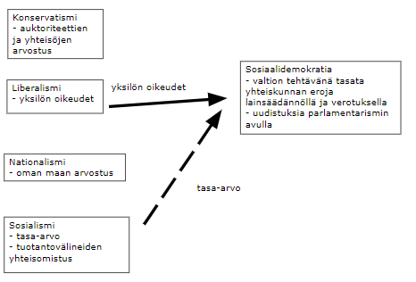

Slide 4
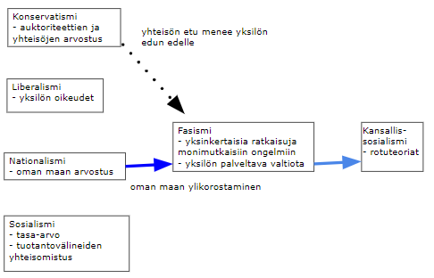

Slide 5
